Slide 1

Hệ thống công nghệ web
GVHD: Đặng Văn Thuận

Slide 2

Website bán điện thoại trực tuyến
Nhóm 16
Tô Thị Minh Hồng - 19524301

Slide 3
Lý do chọn đề tài
Ngày nay, với sự phát triển mạnh mẽ của khoa học công nghệ, Công nghệ Thông tin là một trong những ngành có vị thế dẫn đầu và có vai trò rất lớn trong sự phát triển chung đó. Các ứng dụng của công nghệ thông tin được áp dụng trong mọi lĩnh vực nghiên cứu khoa học cũng như trong mọi lĩnh vực của đời sống. Là một phần của Công nghệ Thông tin, Công nghệ web đang có được sự phát triển mạnh mẽ và phổ biến rất nhanh bởi những lợi ích mà nó mang lại cho cộng đồng là rất lớn.
Website bán hàng giúp cho cửa hàng cung cấp cho khách hàng những lựa chọn linh hoạt và tiện lợi trong việc tìm mua sản phẩm thông qua chức năng tìm kiếm và giỏ hàng. Các thông tin về sản phẩm được hiển thị chi tiết với từng sản phẩm, từ đó khách hàng dễ dàng nhận biết và lựa chọn được thứ mình cần. Về phía cửa hàng, hệ thống mang lại sự tiện dụng trong việc cập nhập và quản lý các thông tin cho website, tạo khả năng liên lạc nhanh và dễ dang với khách hàng.
Bằng việc lựa chọn và thực hiện đề tài “Xây dựng website bán điện thoại di động DienThoaiThongMinh”, em muốn tìm hiểu và đưa ra một giải pháp tốt nhằm giải quyết công việc bán hàng trực tuyến cho cửa hàng.

Slide 4
Cơ sở lý thuyết
HTML
- Là ngôn ngữ đánh dấu siêu văn bản. Người ta thường sử dụng HTML trong việc phân chia các đoạn văn, heading, links, blockquotes,…
- Bố cục html gồm:
+ <!DOCTYPE html>
+ <html> và </html>
+ <head> và </head>
+ <title> và </title>
+ <body> và </body>
+ <h1></h1> và <h2></h2>
+ <p> và </p>:
CSS
Là ngôn ngữ tạo phong cách cho trang web – Cascading Style Sheet language. Nó dùng để tạo phong cách và định kiểu cho những yếu tố được viết dưới dạng ngôn ngữ đánh dấu, như là HTML. Nó có thể điều khiển định dạng của nhiều trang web cùng lúc để tiết kiệm công sức cho người viết web. Nó phân biệt cách hiển thị của trang web với nội dung chính của trang bằng cách điều khiển bố cục, màu sắc, và font chữ
BOOTSTRAP
Là framework HTML, CSS và JavaScript phổ biến nhất để phát triển các trang web có tính phản hồi, tích hợp di động. Nếu bạn mong muốn sở hữu một Website Responsive, tương thích với mọi trình duyệt và thiết bị di động, chắc chắn sẽ cần dùng đến công nghệ này.
JQUERY
jQuery là một thư viện JavaScript. Có nghĩa đó là một tập hợp các mã code JavaScript được tập hợp cùng nhau có thể được truy cập bằng một dòng mã code đơn giản hơn nhiều, do đó giúp các nhà phát triển triển khai JavaScript dễ dàng hơn mà không phải viết mã code JavaScript phức tạp, nhờ mã code được viết sẵn trong jQuery.

Slide 5
Phân tích ứng dụng
1. Layout
- Trang đăng nhập
- Trang đăng ký
- Trang thương hiệu
- Trang phụ kiện
- Trang chủ
- Trang thành viên
- Trang chi tiết sản phẩm
- Trang đặt hàng
2. Sitemap

Slide 6
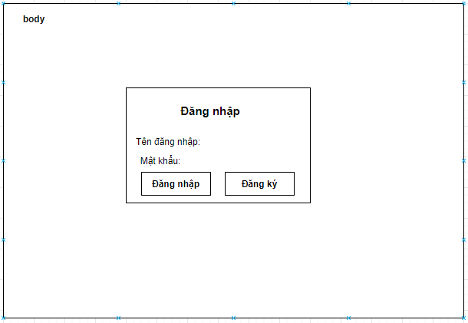
Trang đăng nhập

Slide 7
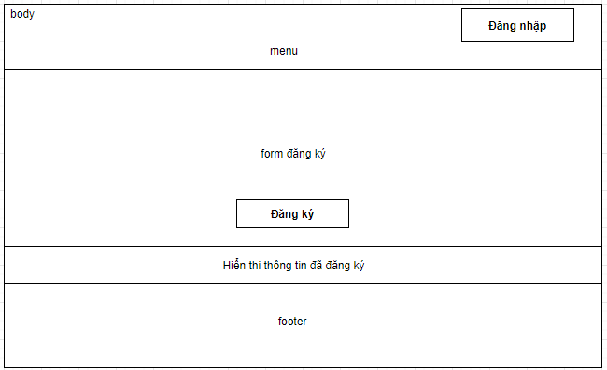
Trang đăng ký

Slide 8
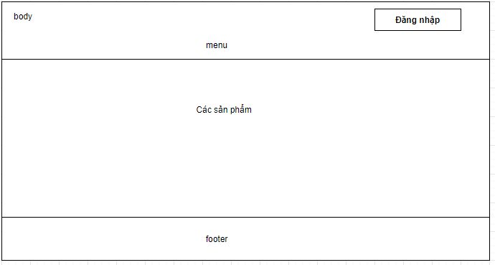
Trang thương hiệu

Slide 9
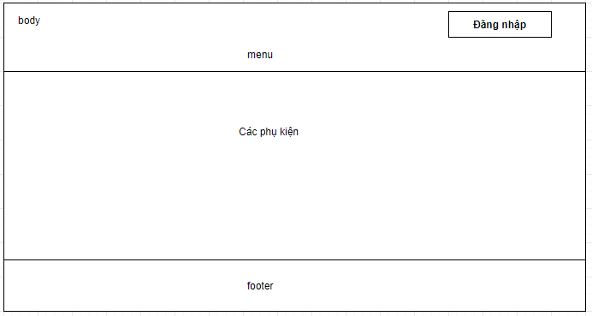
Trang phụ kiện

Slide 10
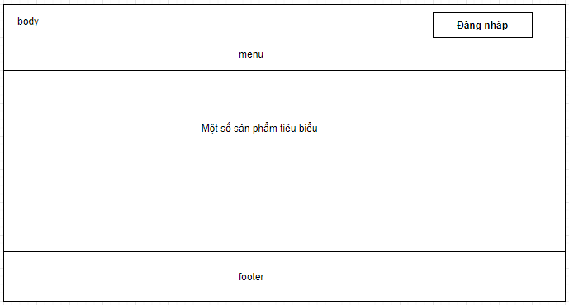
Trang chủ

Slide 11
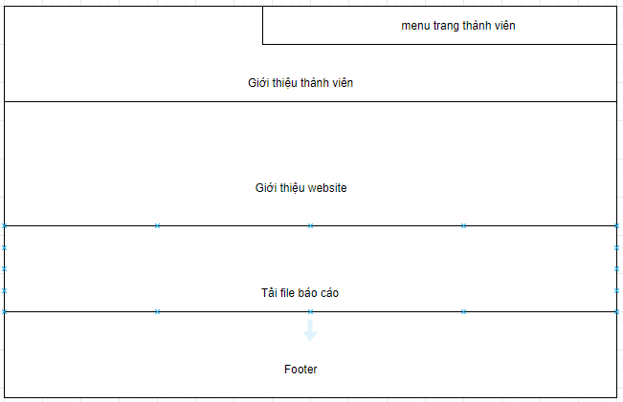
Trang thành viên

Slide 12
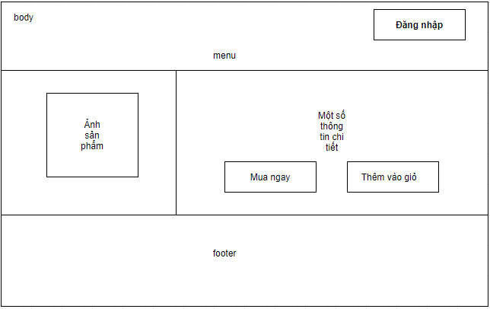
Trang chi tiết sản phẩm

Slide 13
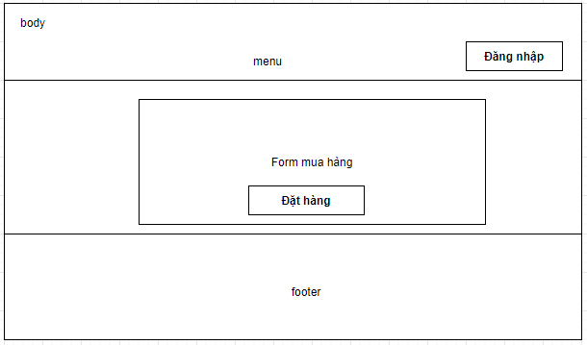
Trang đặt hàng

Slide 14
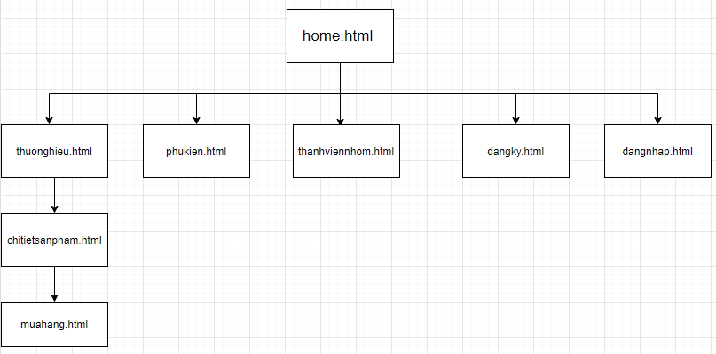
Sitemap

Slide 15
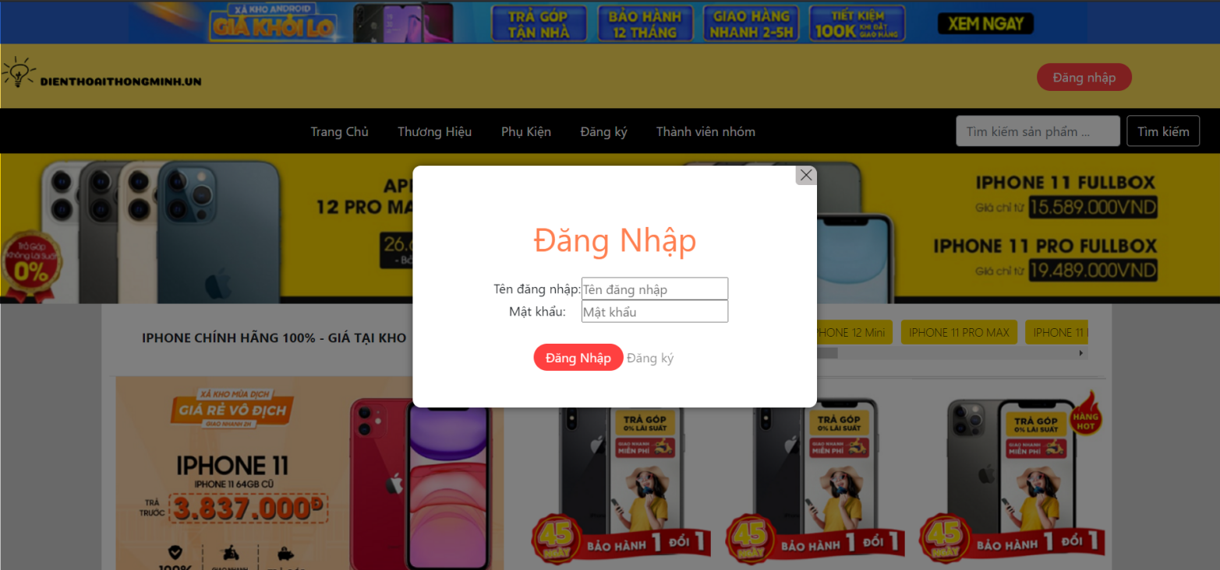
Xây dựng ứng dụng
Trang đăng nhập

Slide 16
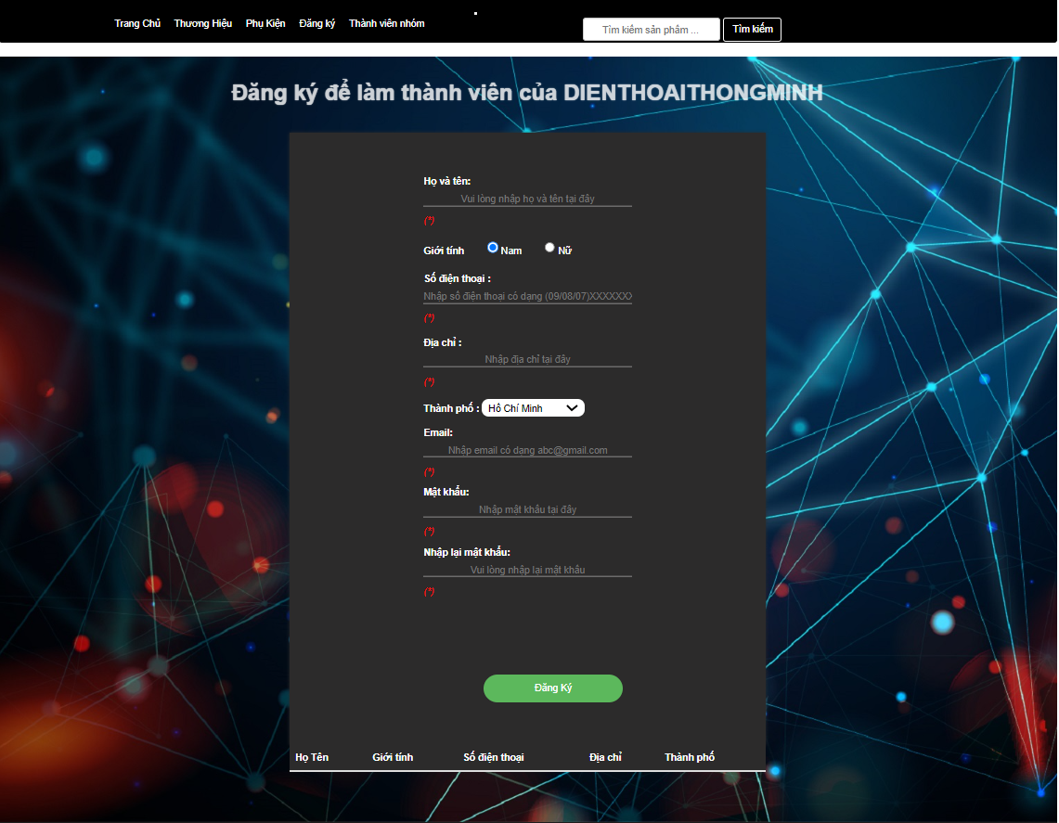
Xây dựng ứng dụng
Trang đăng ký

Slide 17
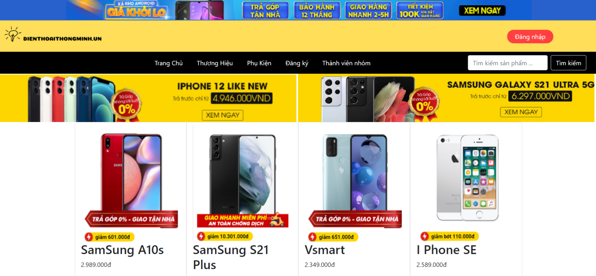
Xây dựng ứng dụng
Trang thương hiệu

Slide 18
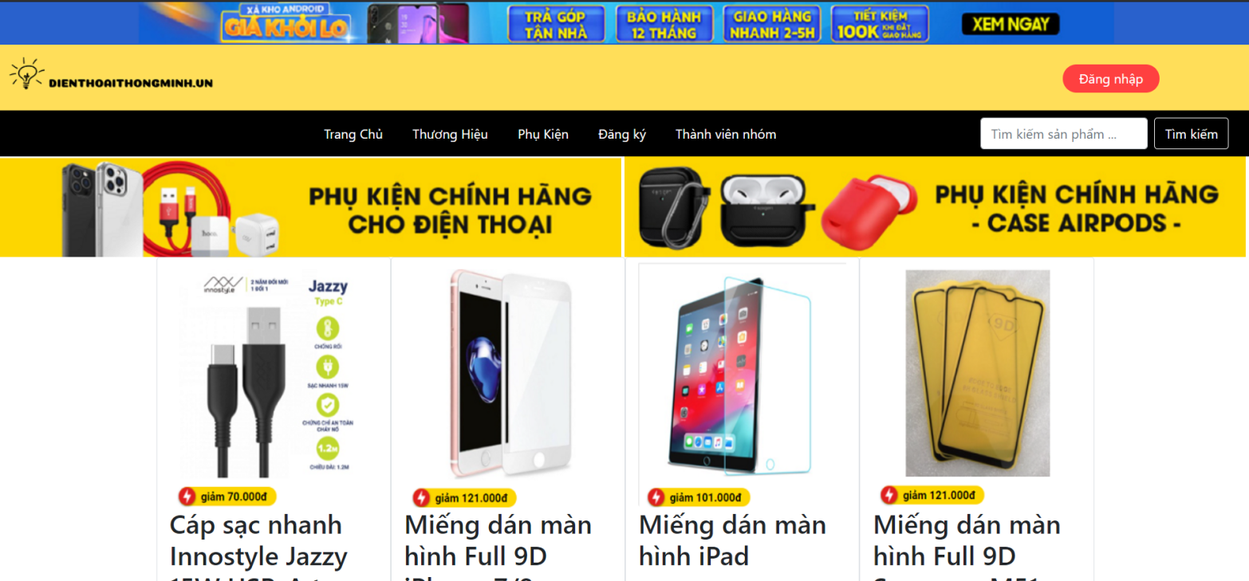
Xây dựng ứng dụng
Trang phụ kiện

Slide 19
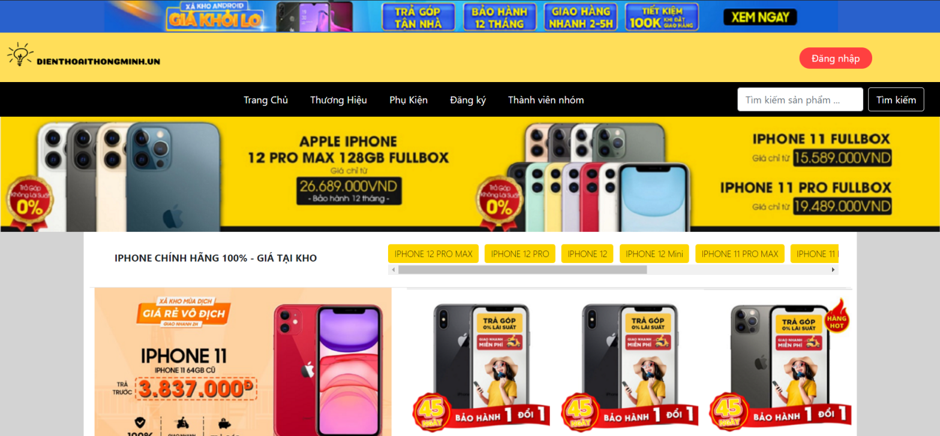
Xây dựng ứng dụng
Trang chủ

Slide 20
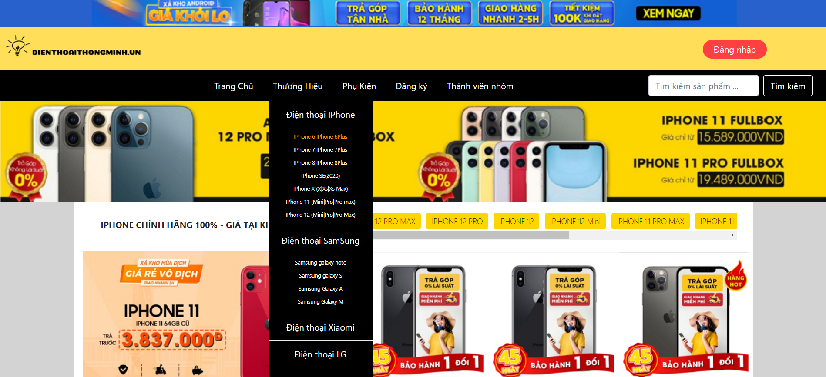
Xây dựng ứng dụng
Trang chi tiết sản phẩm

Slide 21
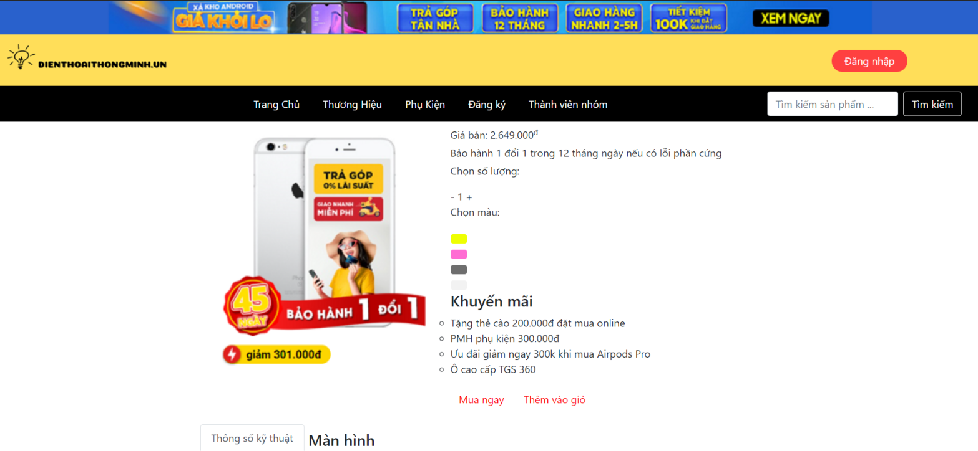
Xây dựng ứng dụng
Trang chi tiết sản phẩm

Slide 22
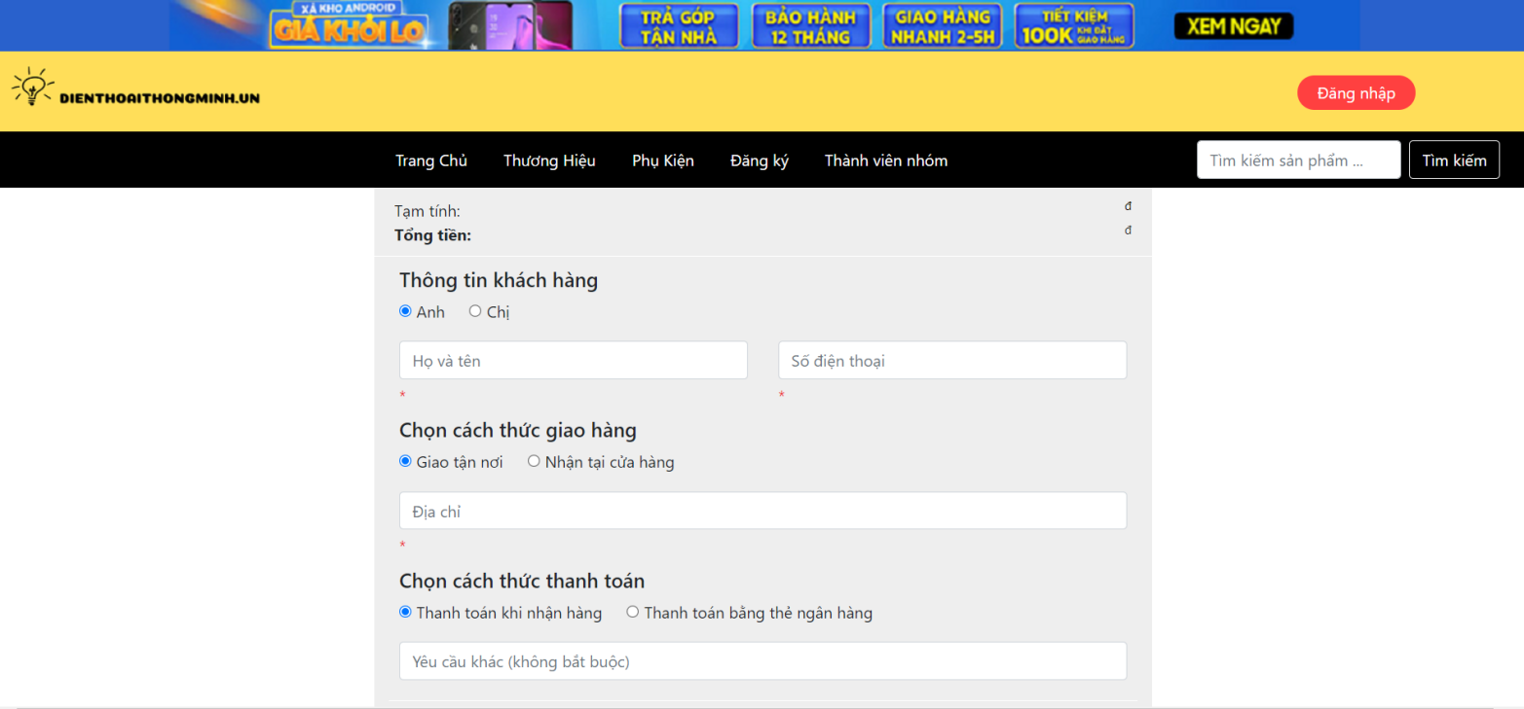
Xây dựng ứng dụng
Trang đặt hàng

Slide 23
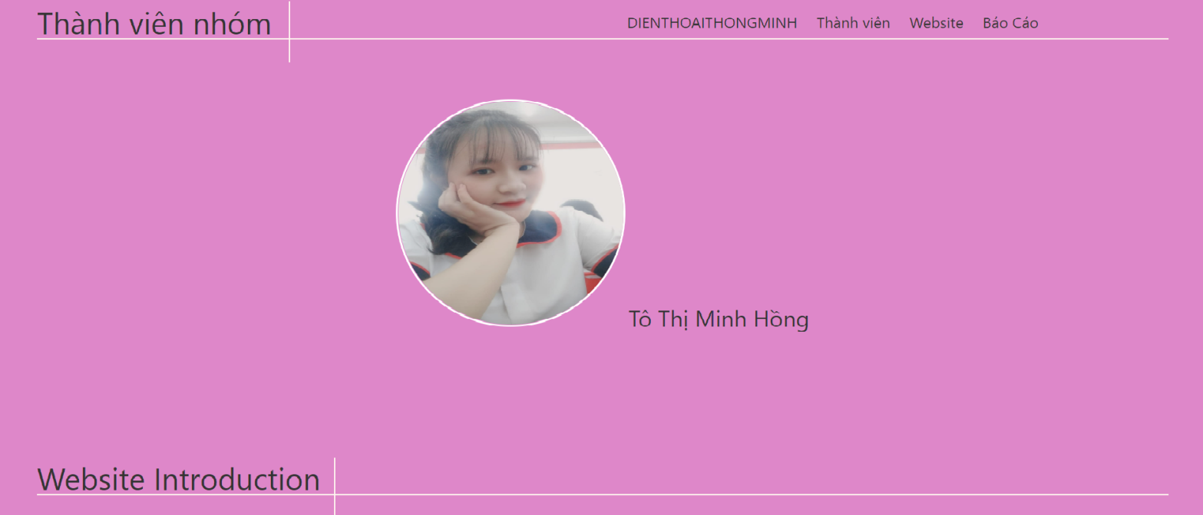
Xây dựng ứng dụng
Trang giới thiệu thành viên

Slide 24
Kết quả thực hiện
Kết quả
- Hoàn thành được các chức năng của website như ban đầu đề ra đối với user, admin
- Sử dụng kết hợp boostrap, css,... để hoàn thành bài tập lớn
- Thiết kế được trang web bán điện thoại trực tuyến
Hạn chế
- Chỉ đang là web tĩnh, chưa có dữ liệu
- Còn một số chức năng chưa hoàn thành được
- Không có nhiều thành phần mở rộng để phát triển. Khi muốn thay đổi nội dung cần có kiến thức về viết mã nguồn.

Slide 25
Kết quả thực hiện
Hướng phát triển
Phát triển lên trang web động để có thể thêm dữ liệu vào trang web, sử dụng các chức năng 1 cách thành thạo hơn và phát triển trang web hơn.

Slide 26
.
Quá trình thiết kế website sử dụng những tài liệu tham khảo sau:
Tài liệu tham khảo
[1]W3school
https://www.w3school.com
[2]jQueryvalidation
https://jqueryvalidation.org/documentation
[3] jQuery easing
http://gsgd.co.uk/sandbox/jquery/easing
[4] Dienthoaigiakho
https://dienthoaigiakho.vn
[5] Bootstrap
https://www.w3schools.com/bootstrap4/bootstrap_get_started.asp

Slide 27
THANKS YOU!!

